Slide 1


Järva valla üldplaneering
Avalikud arutelud
Koigi, Imavere, Peetri, Järva-Jaani, Albu, Aravete, Koeru
30. november … 3.detsember 2020

Slide 2
PÄEVAKORD
Üldplaneeringu ja selle protsessi lühitutvustus
Ettepanekuid teinud isikutega ettepanekute üle arutamine
Kohapealt tulnud ettepanekute märkimine ja arutamine
Planeeritud aeg – kaks tundi

Slide 3
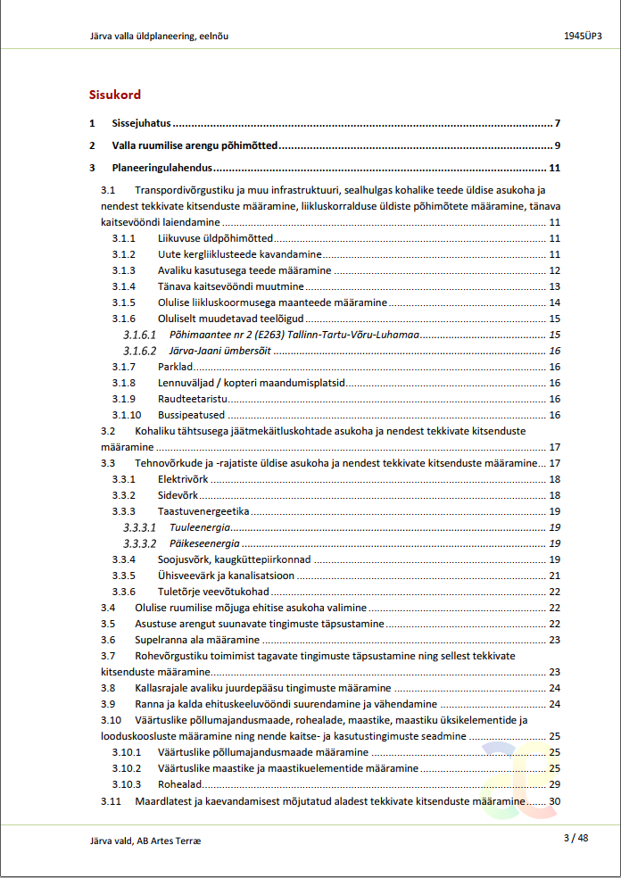
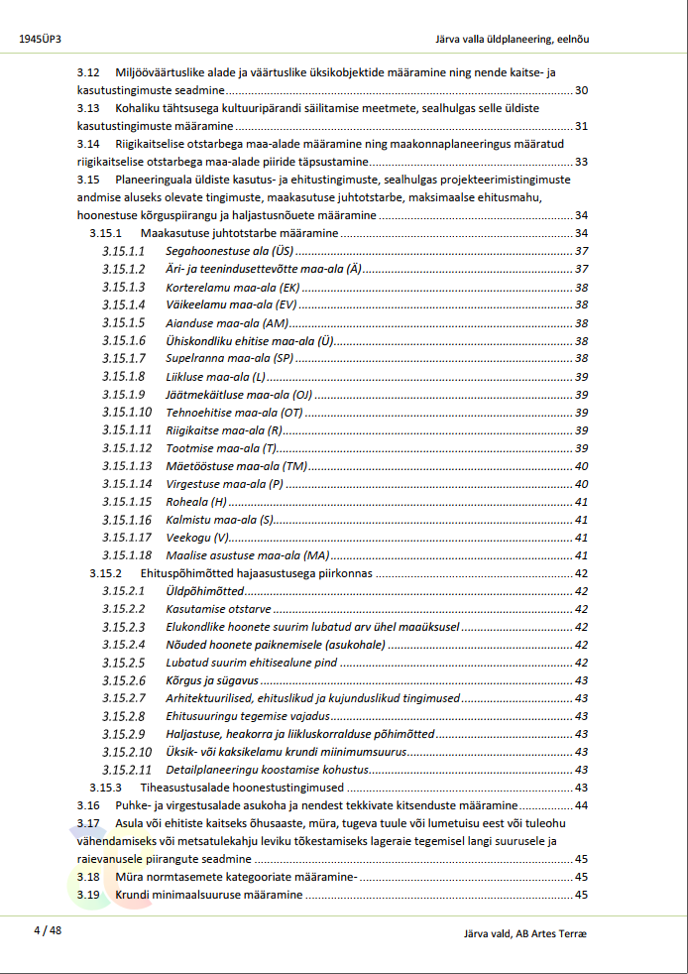
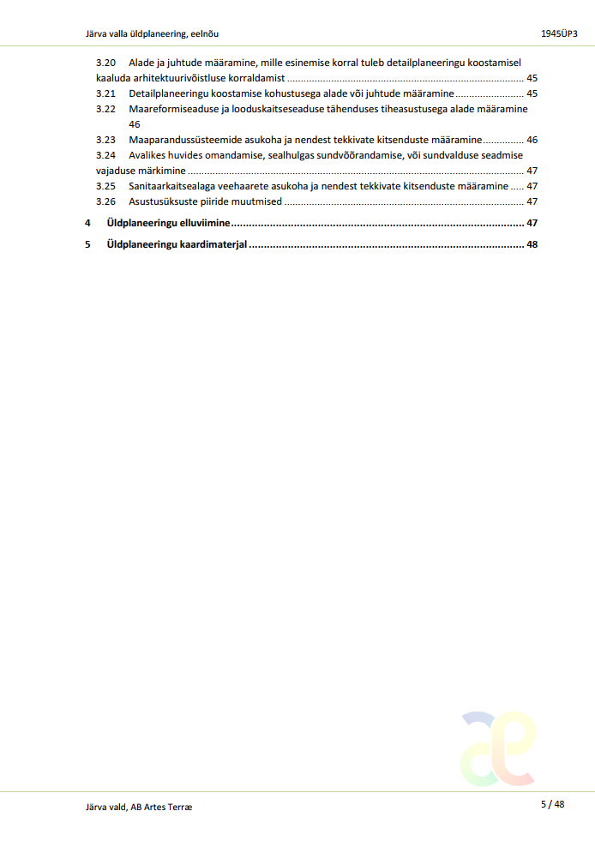
ÜLDPLANEERING
ÜP reeglite esitlusviis – kas rohkem tabelit või rohkem teksti?
Ehitustingimuste detailsus – kui detailsed ehitustingimused määrame, detailsus nii tekstis kui asukohas?
Planeerija võtab kaasa valla suure maakasutuse plaani ja kompaktsete alade väiksemad plaanid. Kas koosolekul v pärast koosolekut kodutööna nende üle vaatamine. Planeerija esitab ka pdf-d, kuid need saab alles E õhtul, nii et eeltööd inimesed ilmselt teha ei saa.

Slide 4
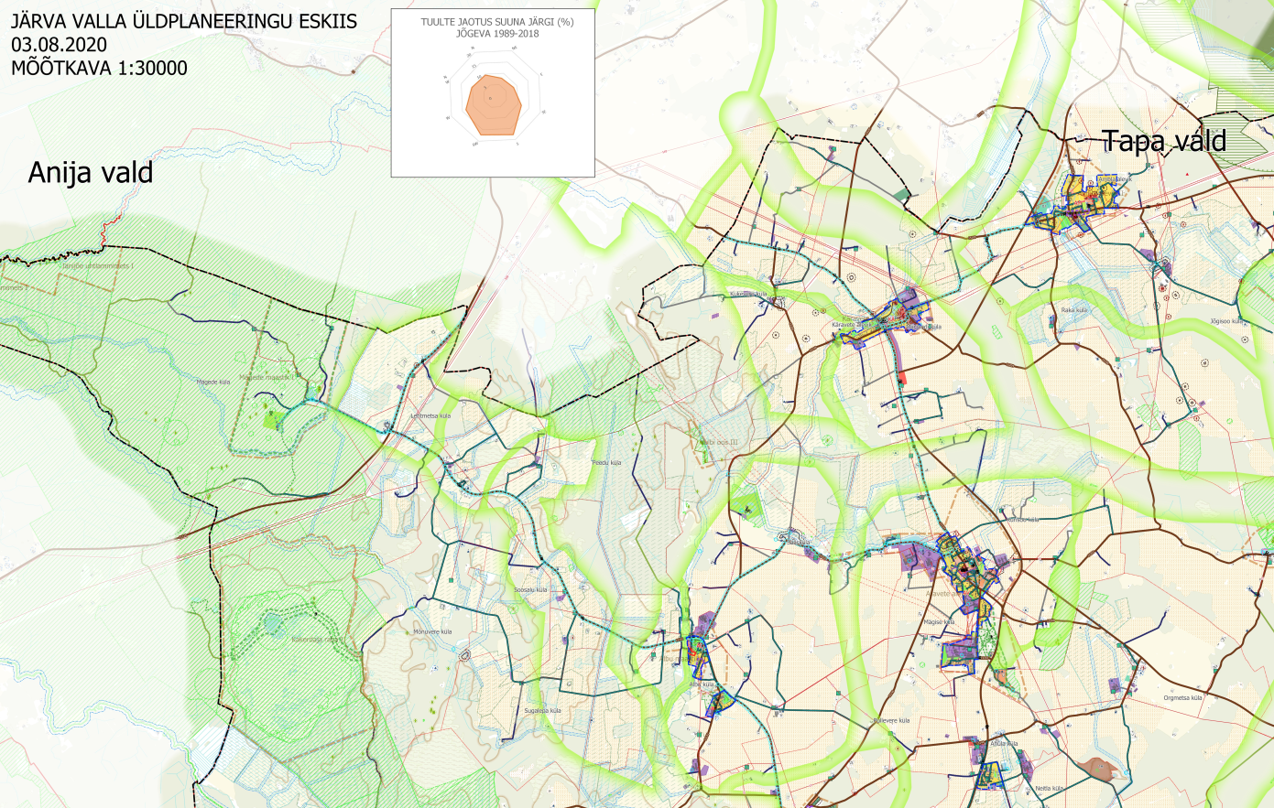
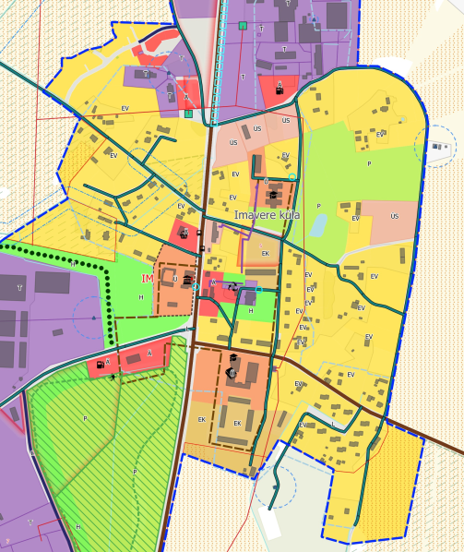
PÕHIMÕTTED

Slide 5
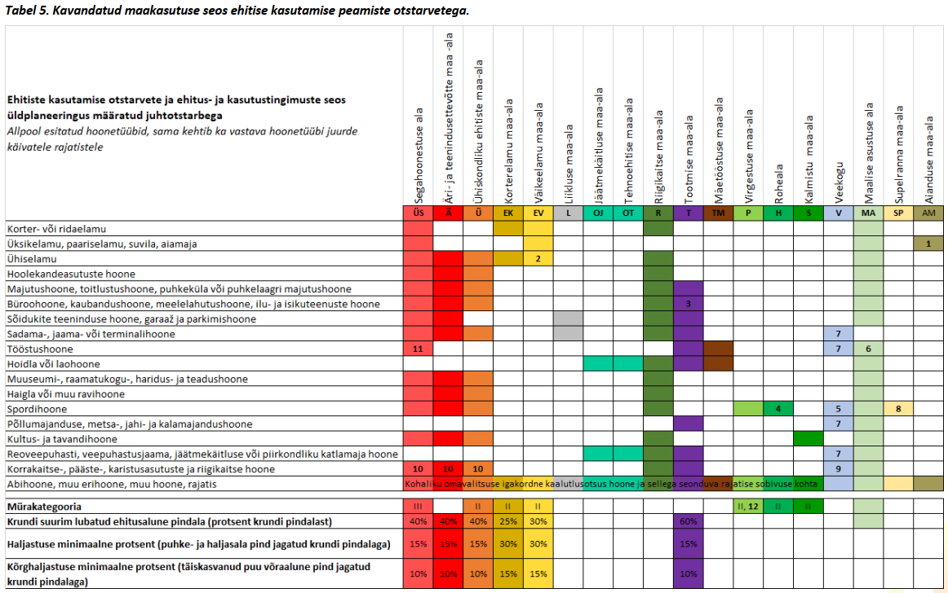
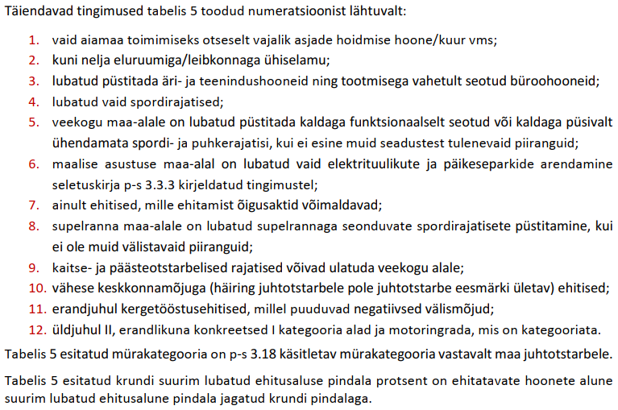
PÕHIMÕTTED

Slide 6
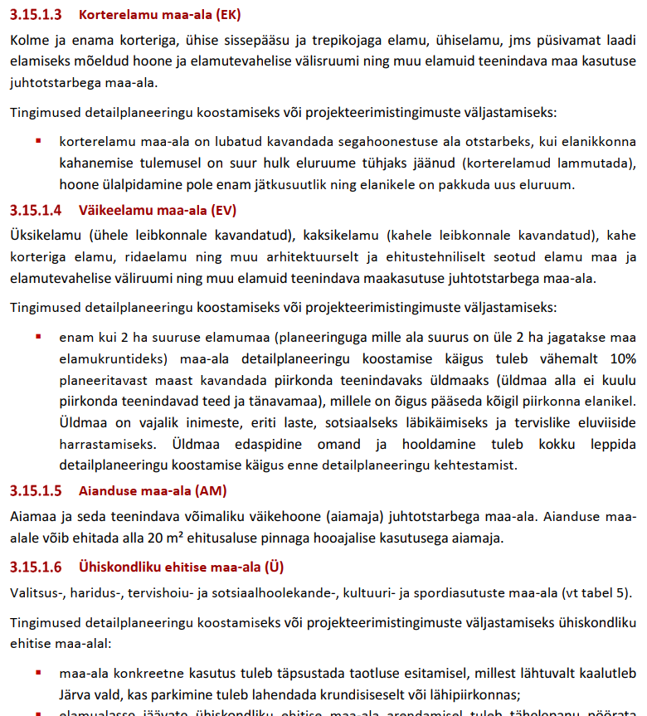
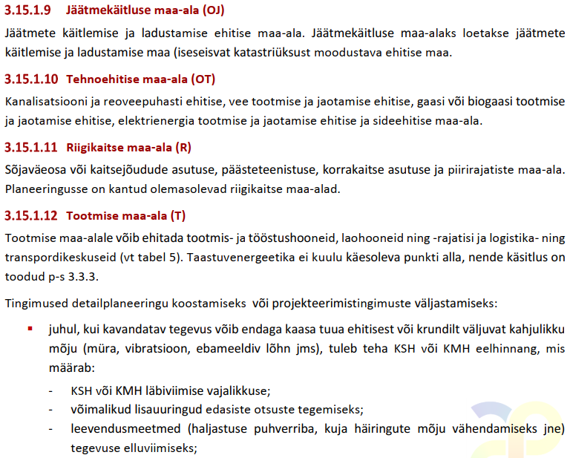
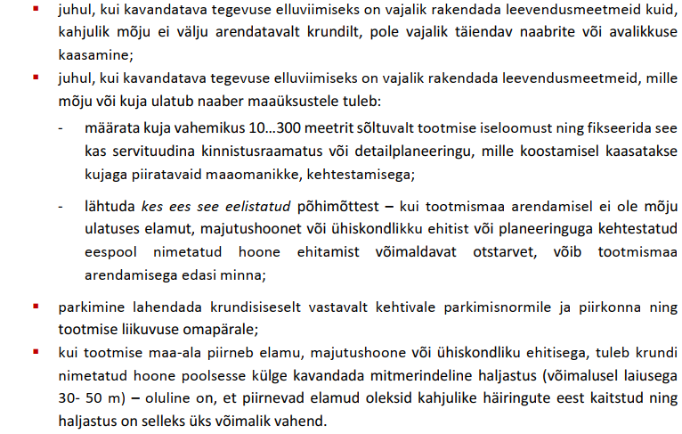
PÕHIMÕTTED

Slide 7
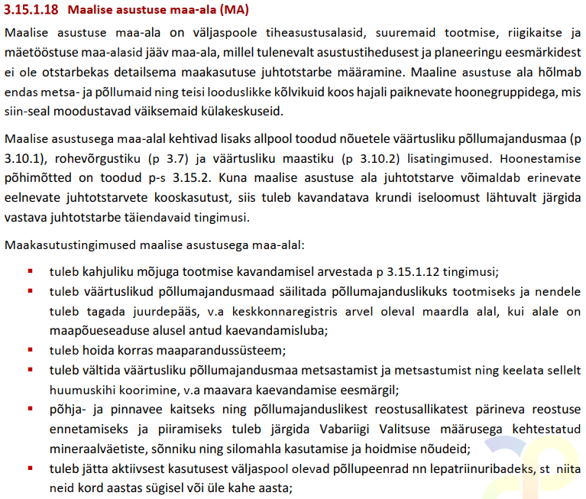
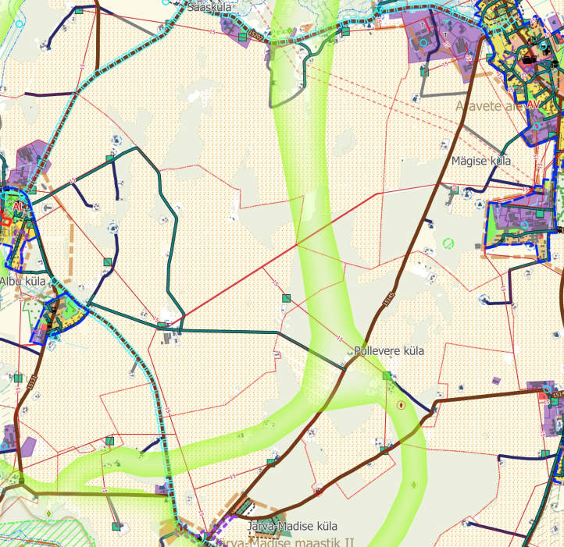
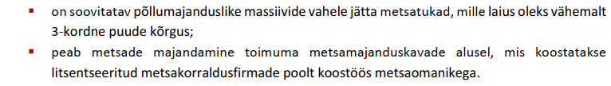
PÕHIMÕTTED

Slide 8
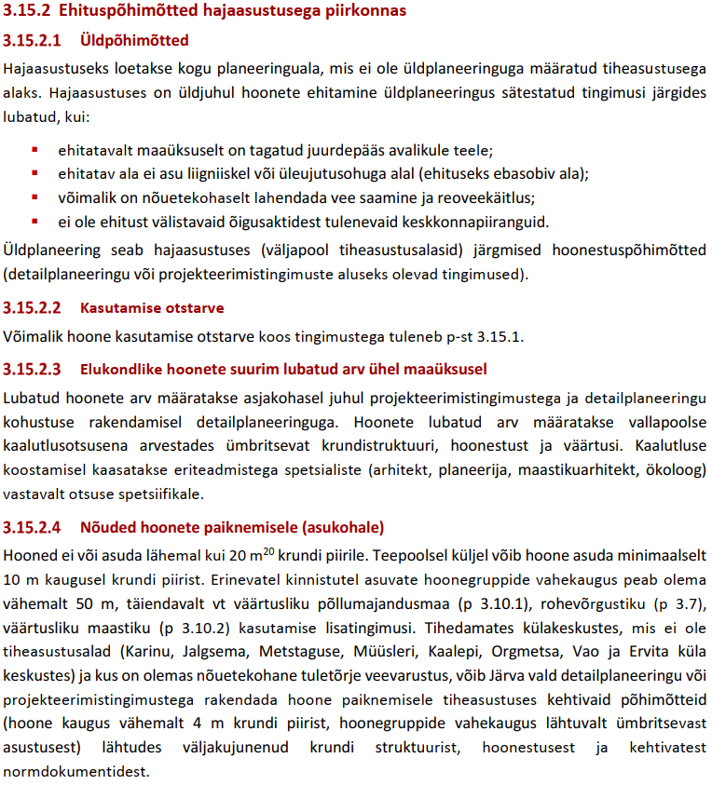
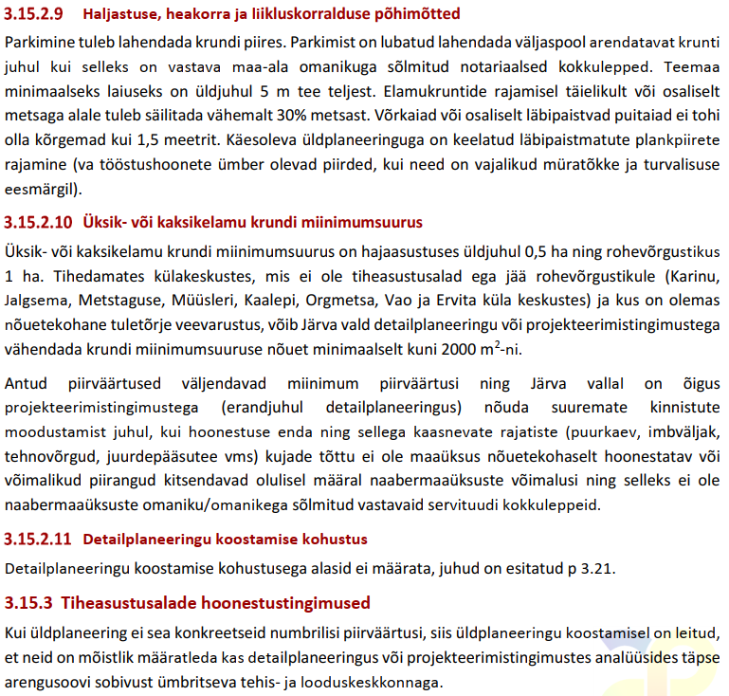
PÕHIMÕTTED

Slide 9
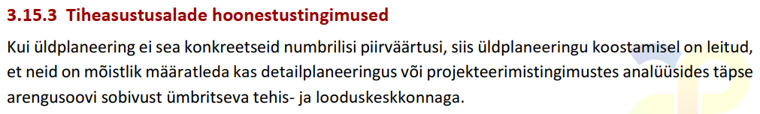
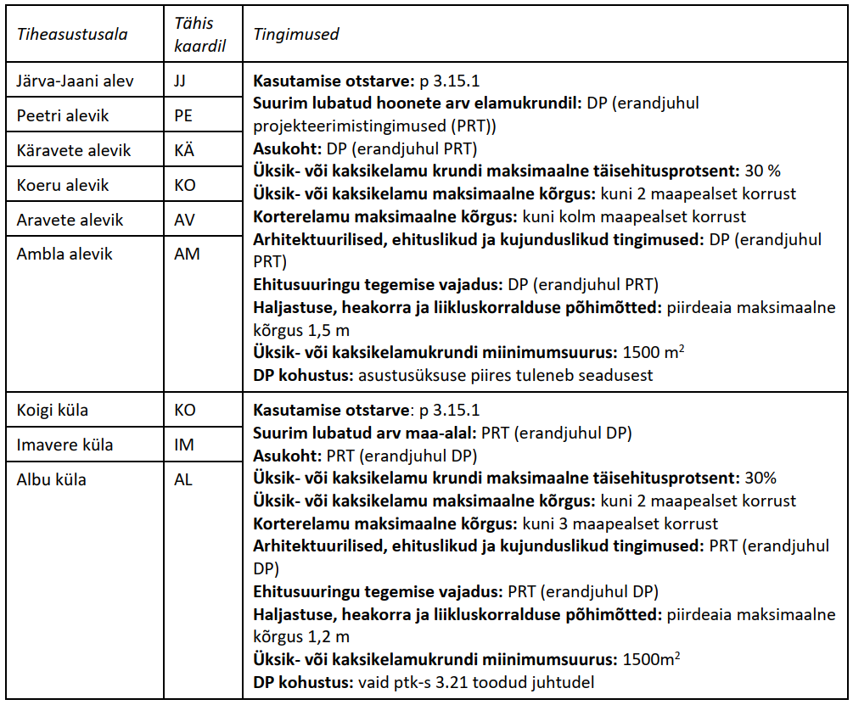
PÕHIMÕTTED

Slide 10
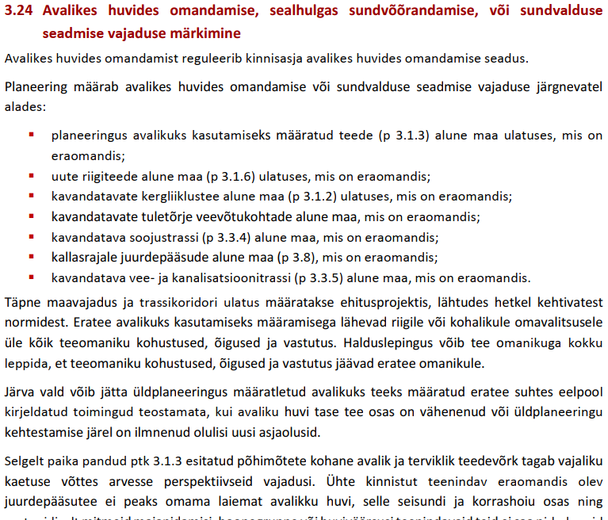
PÕHIMÕTTED

Slide 11
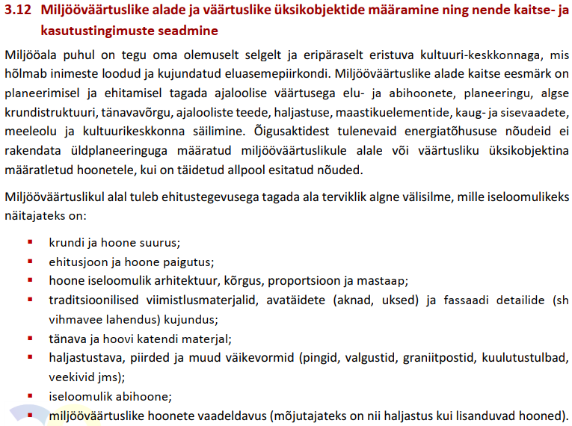
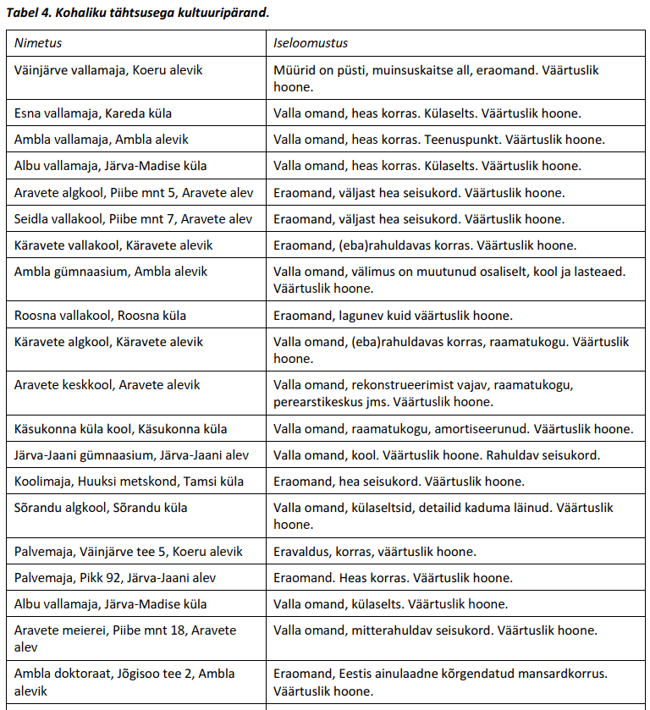
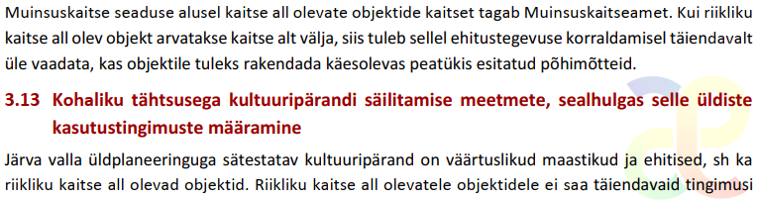
PÕHIMÕTTED

Slide 12
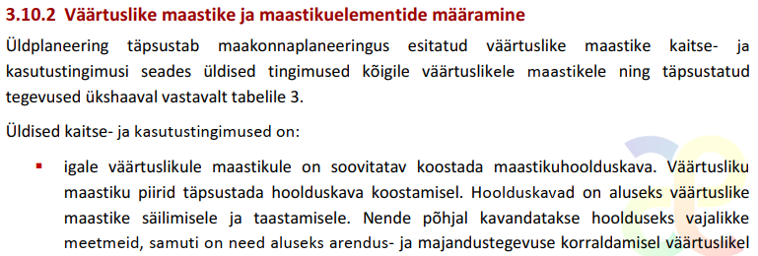
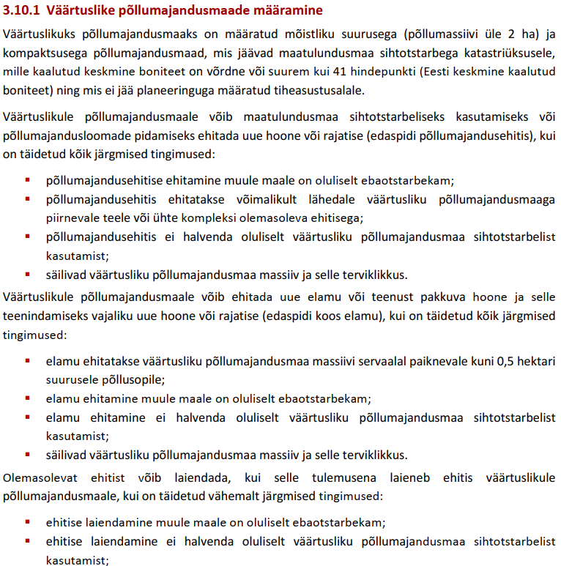
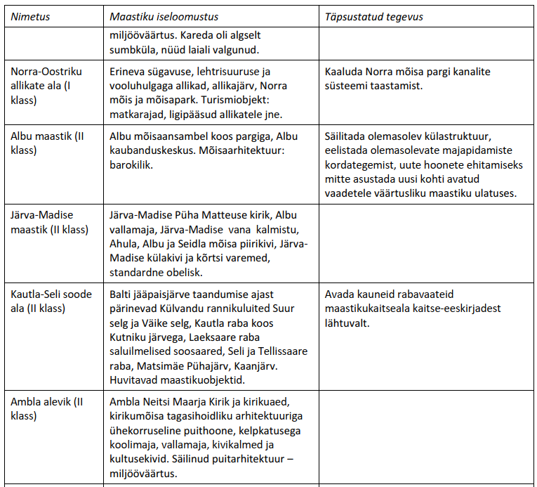
PÕHIMÕTTED

Slide 13
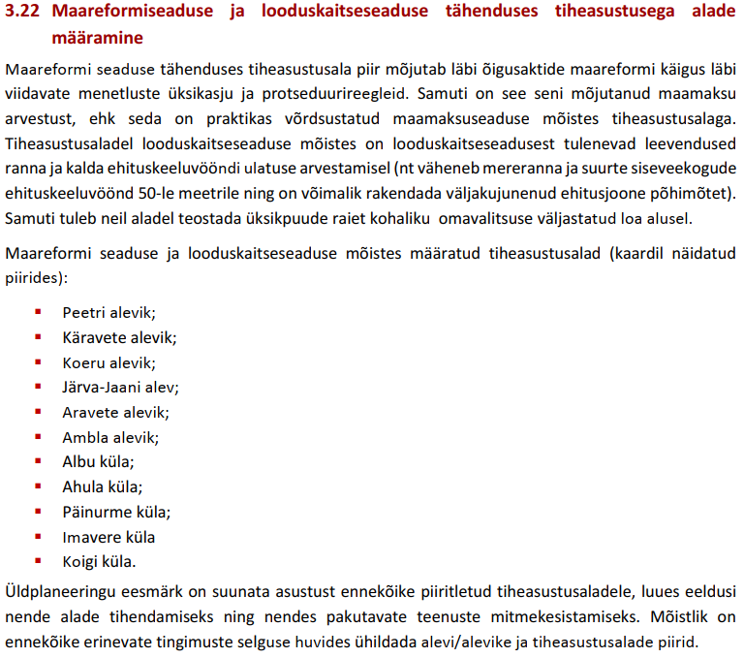
PÕHIMÕTTED

Slide 14
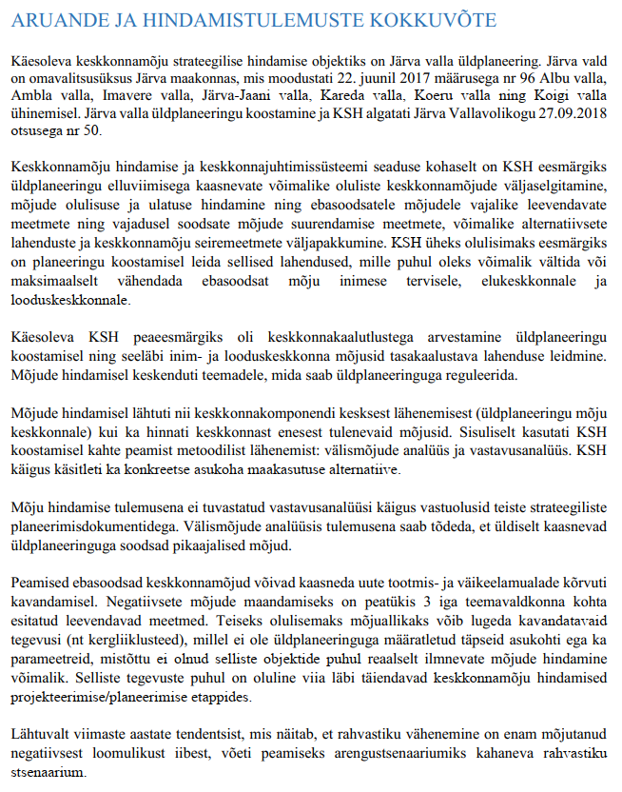
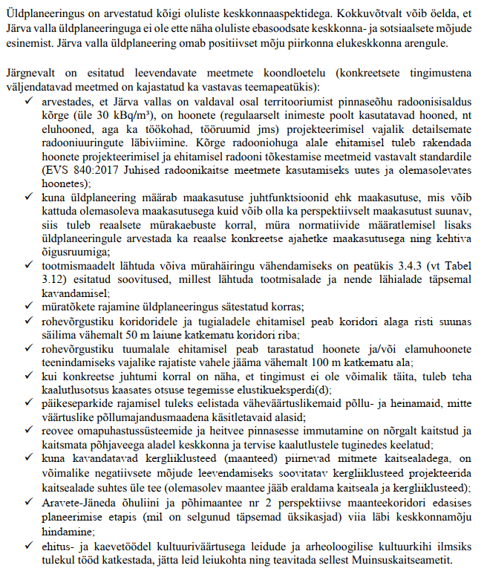
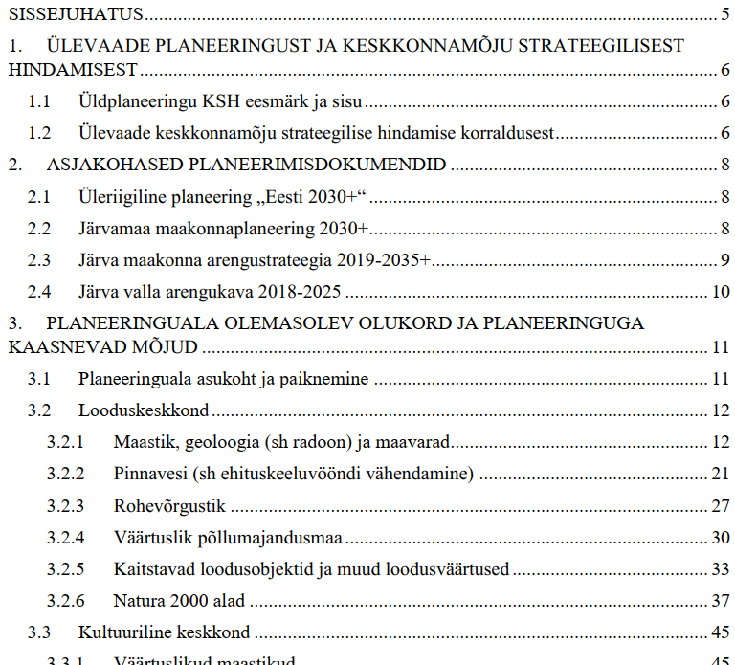
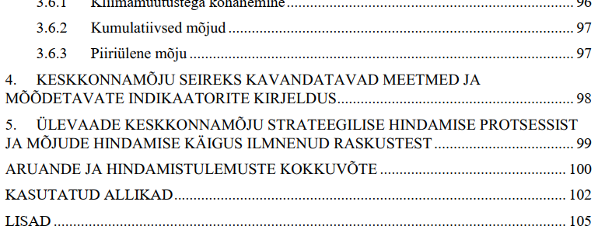
KSH

Slide 15
PROTSESS
Etapp
Üldplaneeringu ja KSH algatamine
ÜP koostamise ja KSH eeltööd
ÜP lähteseisukohtade ja KSH väljatöötamise kavatsuse koostamine (ÜP ja KSH koostamiseks vajalike alusandmete kogumine ja analüüsimine. ÜP lähteseisukohtade täiendamiseks ja täpsustamiseks vallale ettepanekute tegemine ning ÜP lähteseisukohtade põhjal KSH väljatöötamise kavatsuse koostamine)
ÜP lähteseisukohtade ja KSH väljatöötamise kavatsuse esitamine ettepanekute saamiseks
Ettepanekute alusel ÜP lähteseisukohtades ja KSH väljatöötamise kavatsuses muudatuste tegemine
ÜP lähteseisukohtade ja KSH väljatöötamise kavatsuse avalikustamine koos ettepanekutega
ÜP eskiisi ja KSH aruande eelnõu koostamine
ÜP eskiisi koostamine ja KSH aruande eelnõu koostamine
ÜP eskiisi ja KSH aruande eelnõu tutvustamine volikogule
ÜP eskiisi ja KSH aruande eelnõu avalikust väljapanekust teatamine ja avalik väljapanek, kirjalikele arvamustele põhjendatud seisukoha teatamine
ÜP eskiisi ja KSH aruande eelnõu avaliku väljapaneku tulemuste avalik arutelu
Avaliku väljapaneku ja avaliku arutelu tulemuste alusel muudatuste sisseviimine
ÜP ja KSH aruande eelnõu koostamine
ÜP ja KSH aruande eelnõu koostamine
ÜP ja KSH aruande eelnõu kooskõlastamine ja arvamuse küsimine
Kooskõlastamise tulemuste analüüs ja ettepanekute sisseviimine - vajadusel uuesti kooskõlastamiseks esitamine. KSH aruande tulemuste lisamine ÜP-sse.
ÜP ja KSH aruande vastuvõtmine
ÜP ja KSH aruande esitamine volikogule vastuvõtmiseks
ÜP avalik väljapanek, kirjalikele arvamustele põhjendatud seisukoha teatamine
Avaliku väljapaneku tulemuste avalik arutelu
ÜP täiendamine avaliku väljapaneku ja avaliku arutelu tulemuste põhjal
ÜP heakskiitmine (RaM)
ÜP kehtestamine
ÜP esitamine volikogule kehtestamiseks
ÜP kehtestamisest teavitamine

Slide 16
Tänud ära kuulamast ja vaatamast!
2020

